Slide 1
Презентация на тему «Преимущества и ограничения параллельных вычислений в сравнении с последовательными»
Выполнил: Пилипенко Евгений Васильевич Студент 1 курса, группы ПИН-м-о-23-1

Slide 2
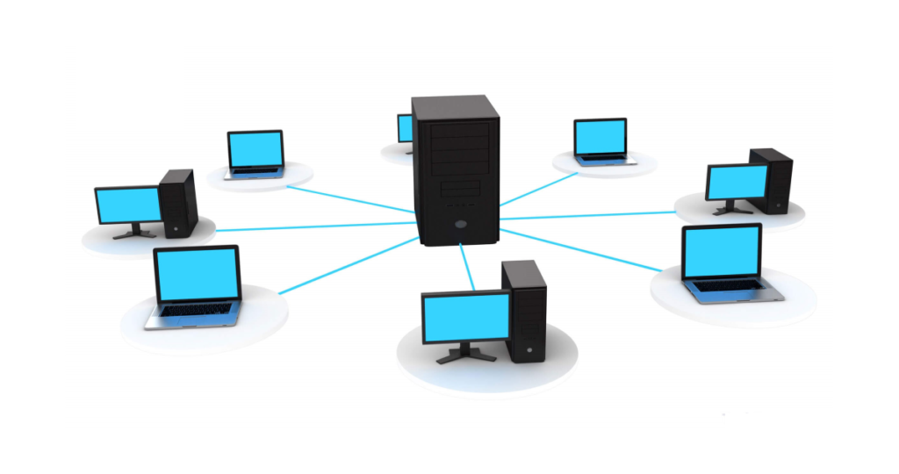
Введение
В современном мире сфера вычислительных технологий неуклонно развивается, стремясь удовлетворить растущие потребности в обработке данных и решении сложных задач. В этом контексте выбор между параллельными и последовательными вычислениями становится важным аспектом разработки и оптимизации программного обеспечения.
Рисунок 1 – Пример работы параллельных вычислений

Slide 3
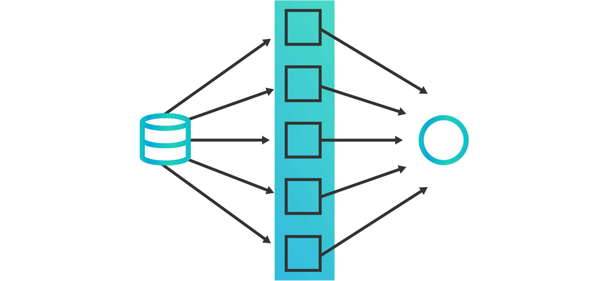
ПРЕИМУЩЕСТВА И ОГРАНИЧЕНИЯ ПАРАЛЛЕЛЬНЫХ ВЫЧИСЛЕНИЙ
Параллельные вычисления представляют собой методологию обработки информации, при которой задачи разбиваются на подзадачи, которые могут выполняться одновременно. Именно в этой способности выполнять несколько задач параллельно кроется их название. Параллельные вычисления предоставляют возможность эффективного использования ресурсов вычислительной системы, путем распределения нагрузки между несколькими процессорами, ядрами или узлами
Рисунок 2 – Пример работы параллельных вычислений

Slide 4
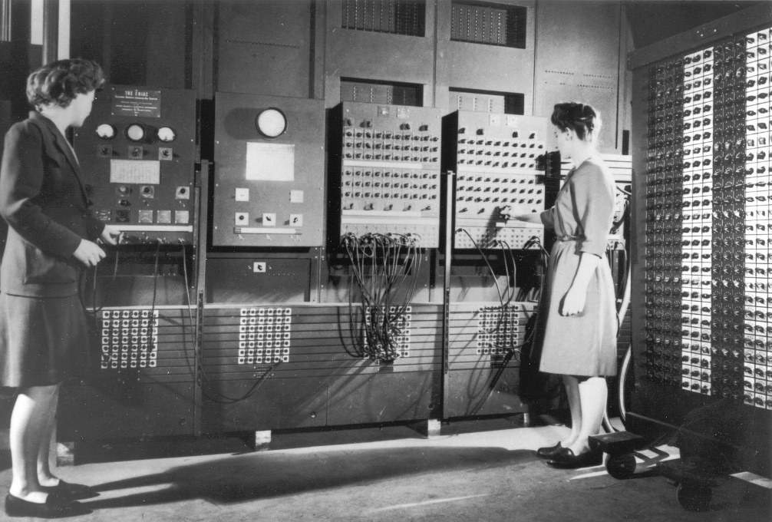
ПРЕИМУЩЕСТВА И ОГРАНИЧЕНИЯ ПАРАЛЛЕЛЬНЫХ ВЫЧИСЛЕНИЙ
Идеи параллельных вычислений имеют древние корни, связанные с потребностью в более эффективном решении задач. Однако, настоящий прорыв произошел в 1950-60-х годах, когда появились первые вычислительные машины с множеством процессоров, позволяющих выполнять несколько инструкций одновременно.
Рисунок 3 – Первая вычислительная машина

Slide 5
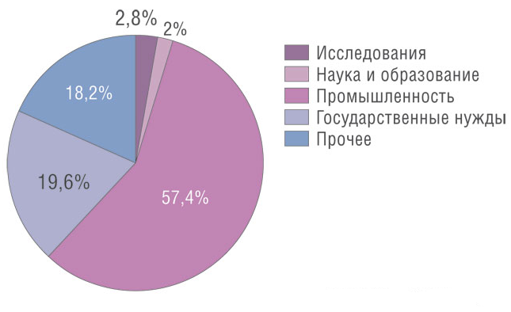
ПРЕИМУЩЕСТВА И ОГРАНИЧЕНИЯ ПАРАЛЛЕЛЬНЫХ ВЫЧИСЛЕНИЙ
Преимущества параллельных вычислений:
Увеличение производительности.
Решение сложных задач.
Эффективное использование ресурсов.
Рисунок 4 – Диаграмма использования параллельных вычислений, в разных сферах

Slide 6
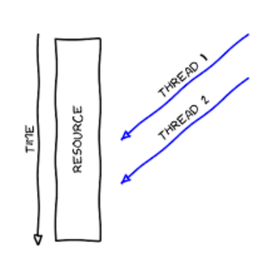
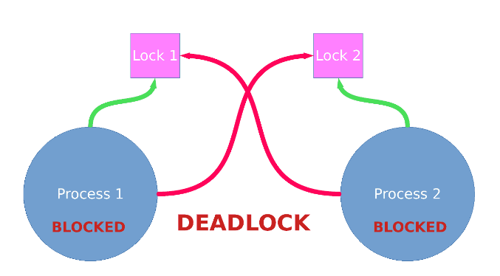
ПРЕИМУЩЕСТВА И ОГРАНИЧЕНИЯ ПАРАЛЛЕЛЬНЫХ ВЫЧИСЛЕНИЙ
Ограничения параллельных вычислений:
Сложность программирования.
Проблемы синхронизации.
Затраты на обеспечение параллелизма.
Рисунок 5 – Гонки данных
Рисунок 6 – Взаимное блокирование

Slide 7
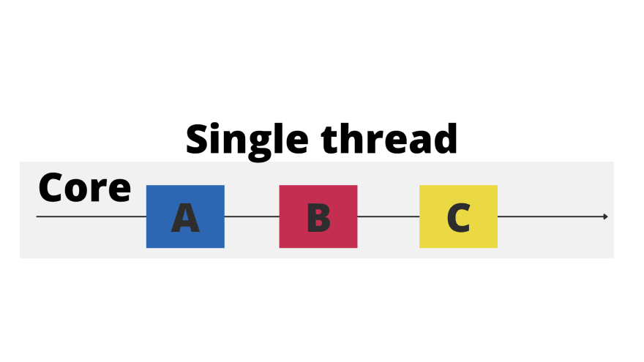
ПРЕИМУЩЕСТВА И ОГРАНИЧЕНИЯ Последовательных ВЫЧИСЛЕНИЙ
Последовательные вычисления представляют собой традиционный подход к обработке данных, при котором инструкции выполняются последовательно, одна за другой, в строгом порядке.
Рисунок 7 – Пример работы последовательных вычислений

Slide 8
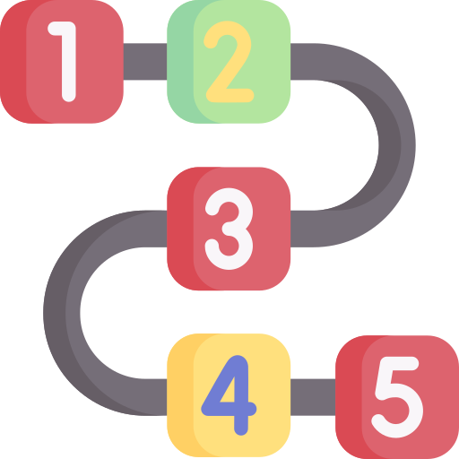
ПРЕИМУЩЕСТВА И ОГРАНИЧЕНИЯ Последовательных ВЫЧИСЛЕНИЙ
Преимущества последовательных вычислений:
Простота разработки программ;
Надежность выполнения;
Легкость отладки.
Рисунок 8 – Пример работы последовательных вычислений

Slide 9
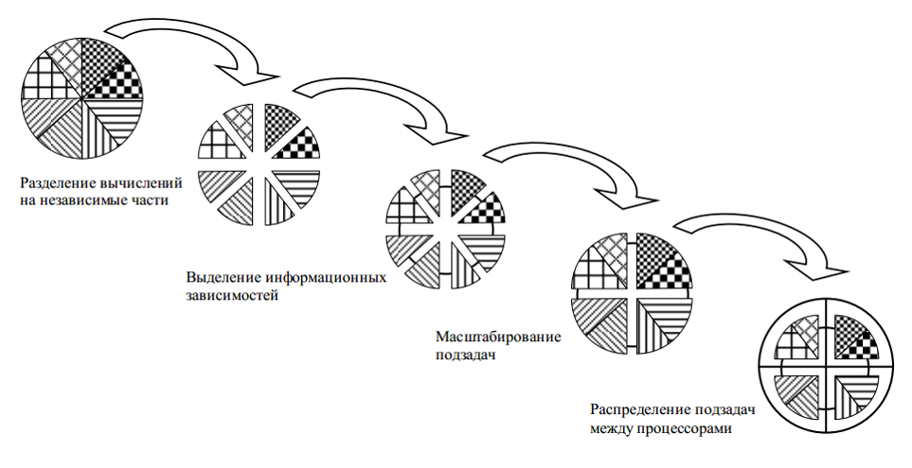
ПРЕИМУЩЕСТВА И ОГРАНИЧЕНИЯ Последовательных ВЫЧИСЛЕНИЙ
Ограничения последовательных вычислений:
Ограниченная производительность;
Неэффективное использование ресурсов;
Невозможность эффективного решения некоторых задач.
Рисунок 9 – Пример работы последовательных вычислений

Slide 10
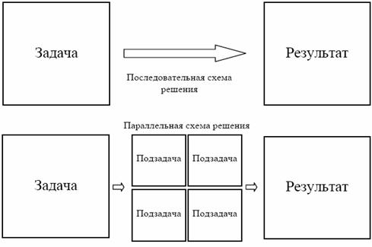
Сравнение Последовательных и параллельных ВЫЧИСЛЕНИЙ
Различия между параллельными и последовательными вычислениями приводят к тому, что каждый из этих подходов находит свои оптимальные сценарии применения в зависимости от конкретных требований задачи и характеристик системы.
Рисунок 10 – Сравнение последовательных и параллельных вычислений

Slide 11
Заключение
В итоге, для эффективного решения вычислительных задач важно с умением выбирать подход в зависимости от конкретной ситуации. Параллельные вычисления предоставляют мощный инструмент для работы с современными вычислительными задачами, но последовательные вычисления сохраняют свою ценность в тех случаях, где простота и предсказуемость выполнения являются приоритетными.

Slide 12
Спасибо за внимание

